Slide 1
UML Strukturdiagramme zur Darstellung der statischen Sicht eines Systems
Von Simon Schadenbauer und Sandro Unterkofler

Slide 2
Agenda
Klassendiagramm
Objektdiagramm
Deploymentdiagramm
Komponentendiagramm
Paketdiagramm
Analysemuster

Slide 3
Klassendiagramm
Klassen
Assoziationen
Aggregationen
Generalisierung

Slide 4
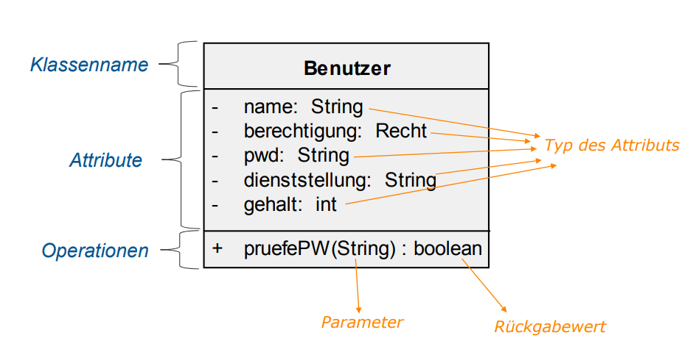
Klassen
Sichtbarkeiten von Attributen und Operationen:
+ ... public
- ... private
# ... protected
~ ... package (vgl. Java)

Slide 5
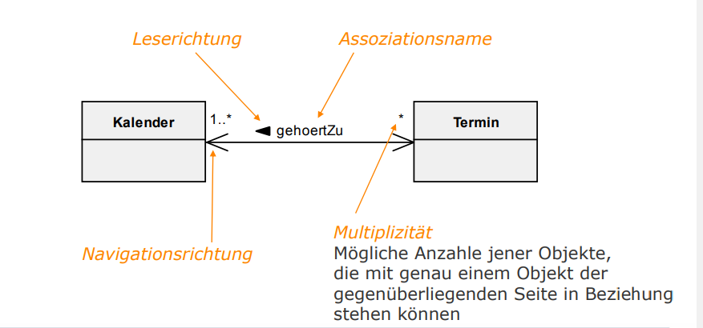
Assoziation
Assoziationen modellieren Objektbeziehungen

Slide 6
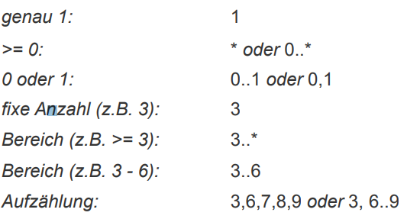
Multiplizität
Bereich: "min .. max"
Beliebige Anzahl: "*" (= 0.. *)
Aufzählung möglicher Kardinalitäten (durch Kommas getrennt)
Defaultwert: 1

Slide 7
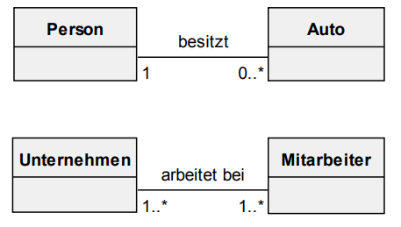
Beispiele für Assoziationen

Slide 8
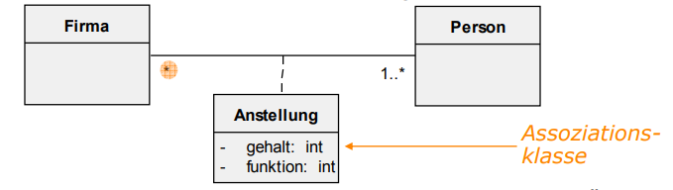
Assoziationsklasse
Bei m:n-Assoziationen mit Attributen notwendig

Slide 9
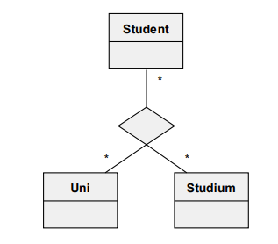
n-äre Assoziation
Beziehung zwischen mehr als zwei Klassen
Navigationsrichtung kann nicht angegeben werden

Slide 10
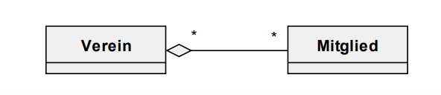
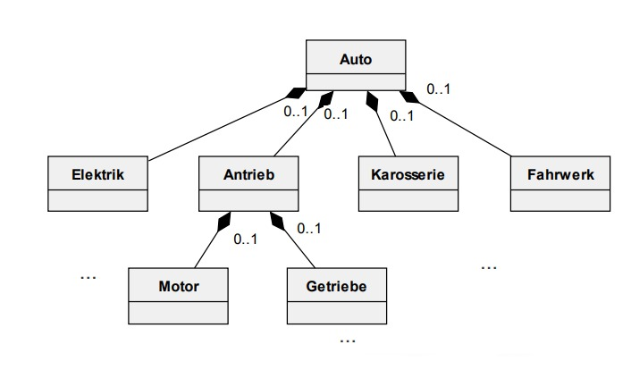
Aggregation
Spezielle Form der Assoziation (ist Teil von)
Anti Symmetrie
Aggregation wird unterteilt in:
Schwache Aggregation Starke Aggregation

Slide 11
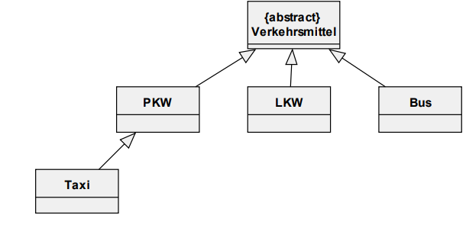
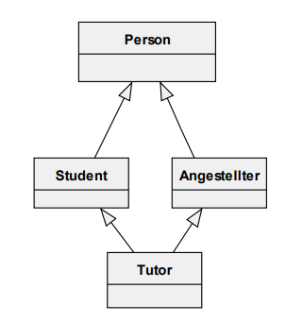
Generalisierung
Vererbung
„ist-ein“-Beziehung

Slide 12
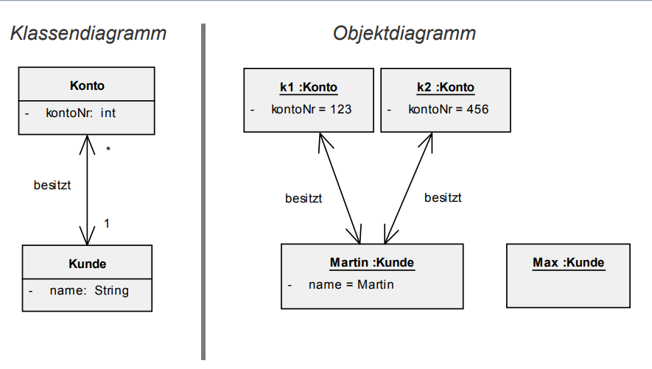
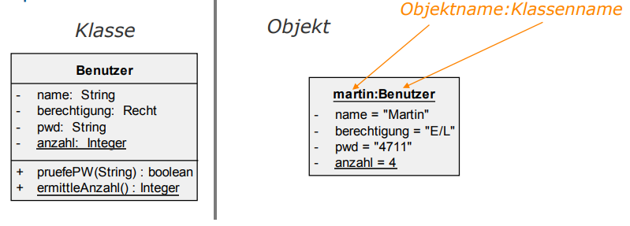
Objektdiagramm
Momentaufnahme (Snapshot)
Ausprägung eines Klassendiagramms

Slide 13
Deployment Diagram (Verteilungsdiagramm)
Es wird verwendet, um die Darstellung der Verteilung von Komponenten auf Rechenknoten zu zeigen.
Die Darstellung umfasst
Rechnerknoten
Komponenten
Artefakte
Verbindungen
Verteilungsbeziehungen

Slide 14
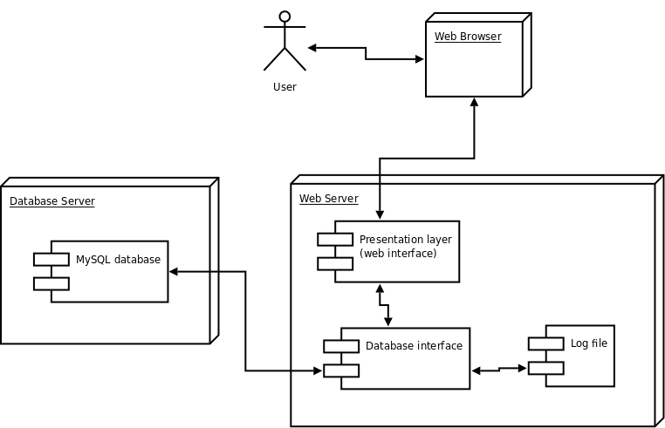

Slide 15
Komponentendiagramm
Ist ein Strukturdiagramm
Die Darstellung umfasst dabei Komponenten mit deren Schnittstellen bzw. Ports
Zeigt auch, wie Komponenten über Abhängigkeitsbeziehungen und Konnektoren miteinander verbunden sind

Slide 16
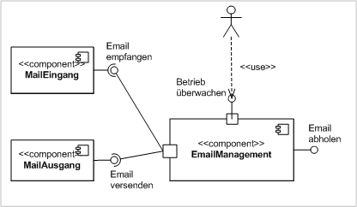

Slide 17
Paketdiagramm
Ein Paket (Package) ist eine logische Ansammlung von Modellelementen beliebigen Typs
Das Gesamtmodell wird in kleinere überschaubare Einheiten gegliedert

Slide 18
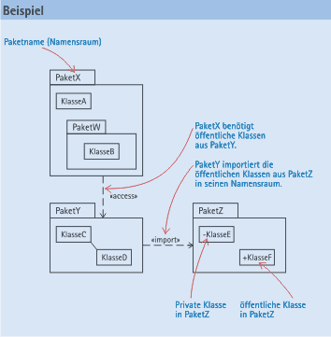

Slide 19
Analysemuster
Analysemuster ist eine Vorlage
standardisierte Lösung bestimmter Probleme
Muster
Liste
Exemplartyp
Baugruppe
Stückliste
Koordinator
Rollen
Wechselnde Rollen
Historie
Gruppe
Gruppenhistorie

Slide 20
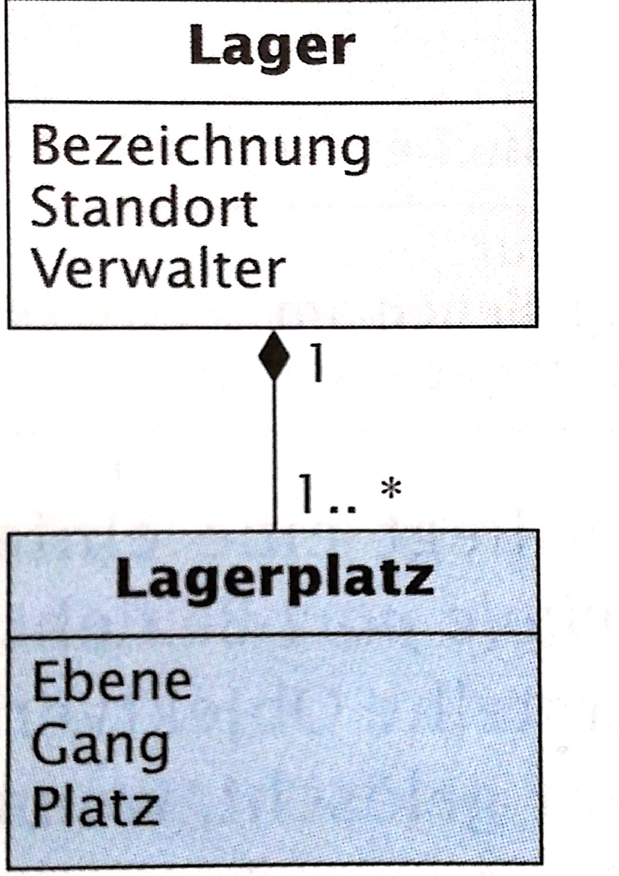
Liste

Slide 21
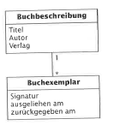
Exemplartyp

Slide 22

Baugruppe

Slide 23

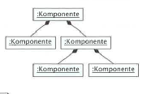
Stückliste

Slide 24
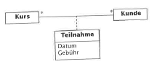
Koordinator

Slide 25
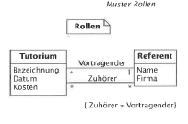
Rollen

Slide 26
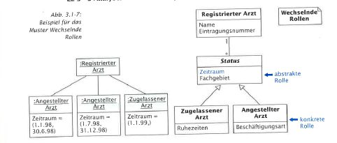
Wechselnde Rollen

Slide 27
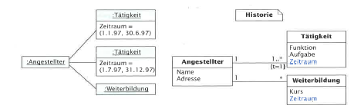
Historie

Slide 28
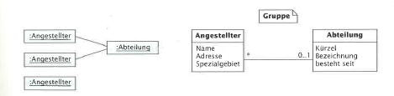
Gruppe

Slide 29
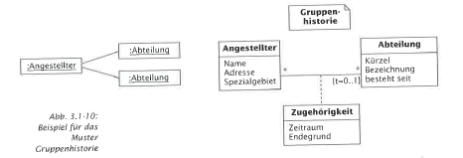
Gruppenhistorie

